Slide 1
Základy business intelligence
Jaroslav Šmarda

Slide 2
Základy business intelligence
Business intelligence
Datový sklad
On-line Analytical Processing (OLAP)
Kontingenční tabulky v MS Excelu jako příklad OLAP
Dolování dat

Slide 3
Business intelligence a MIS
Business intelligence:
  množina technologií a procesů, které využívají data k porozumění a analýze podnikatelské výkonnosti
Analytika:
  podmnožina BI
  extenzivní využívání dat, statistické a kvantitativní analýzy, vysvětlovacích a prediktivních modelů k rozhodování a následnému jednání
  vstup pro rozhodování:
    lidí
    plně automatické

Slide 4
Business intelligence
Optimalizace Co nejlepšího by se mělo stát?
Prediktivní modelování Co se stane jako následující?
Business intelligence
Předpovědi/extrapolace Co se stane, když trend bude pokračovat?
Konkurenční výhoda
Statistická analýza Proč se to stalo?
Upozornění Jakou akci je třeba učinit?
Dotaz/zavrtání Kde přesně je problém?
Reporting
Ad hoc sestavy Kolik, jak často, kde?
Standardní sestavy Co se stalo?
Stupeň inteligence

Slide 5
Nástroje BI
Používané analytické technologie
  tabulkové procesory (MS Excel)
  OLAP nástroje (On Line Analytical Processing)
  statistické a kvantitativní algoritmy
  nástroje pro dolování dat
  nástroje pro textové dolování (data crawler)
  simulační nástroje

Slide 6
Ukládání dat
OLTP (On Line Transaction Processing)
  velké množství transakčních dat
  detailní data z každodenních transakcí v podniku
OLAP (On Line Analytical Processing)
  analýzy obvykle historických dat pro hledání trendů potřebných pro strategická rozhodnutí managementu
  periodické ukládání dat (detailních nebo agregovaných)

Slide 7
Datový sklad (Data Warehouse)
předmětově orientované, integrované, časově proměnné kolekce dat určené pro podporu rozhodování
předmětově orientované – prodeje, zákazníci, dodavatelé, produkty
určený pro OLAP
Pozn.: Na rozdíl od OLAP je OLTP procesně orientované – zpracování mezd, účetnictví, výroba

Slide 8
Datový sklad
data integrována z různých OLTP datových zdrojů
není aktualizován v reálném čase (okamžitě)
aktualizován periodicky (např. denně, týdně, měsíčně)
potenciálně konkurenční výhoda
zvyšuje produktivitu managementu při rozhodování

Slide 9
Databáze OLTP vs. Datový sklad
Databáze OLTP | Datový sklad
Obsahuje aktuální data | Obsahuje historická data
Ukládá jen detailní údaje | Ukládá detailní data společně s agregovanými
Data jsou dynamická | Data jsou statická kromě periodického dohrávání dalších období
Dotazy jsou rychlé a přistupují k několika řádkům tabulek | Dotazy trvají dlouho a přistupují k mnoha řádkům tabulek
Řízeny transakcemi, podporují každodenní operace | Řízeny analýzami, podporují rozhodování
Procesně orientovány | Předmětově orientované
Slouží velkému množství paralelně pracujících uživatelů | Slouží relativně malému počtu manažerů, kteří rozhodují

Slide 10
Architektura datových skladů
Agregované tabulky
Hvězdicová schémata

Slide 11
Datový sklad – agregované tabulky
Vysoce agregované tabulky
Tabulky s metadaty (data o datech)
Lehce agregované tabulky
Detailní tabulky
Pozn.: Základem úspěchu je navrhnout správné agregované tabulky

Slide 12
Datový sklad –hvězdicová schémata
Jedna tabulka s detailními daty – tabulka s fakty (fact table)
  Obklopená řadou tabulek s dimenzemi (dimension tables)
    dimenze nebo také kategorie

Slide 13
Datový sklad – hvězdicová schémata
Tabulky s metadaty (data o datech)
Tabulka s dimenzí
Tabulka s dimenzí
Tabulka s fakty
Tabulka s dimenzí
Tabulka s dimenzí

Slide 14
Datový sklad – hvězdicová schémata
Tabulka s fakty v dimenzionálním modelu obsahuje:
  metriky a fakta pro podnikatelské procesy
Pozn.: Základem úspěchu je navrhnout správnou tabulku s fakty se správnými dimenzemi

Slide 15
Multidimenzionální databáze
Označované jako MOLAP (Multidimensional On Line Analytical Processing)
Výrobci:
  Oracle Essbase, MicroStrategy, Cognos PowerPlay

Slide 16
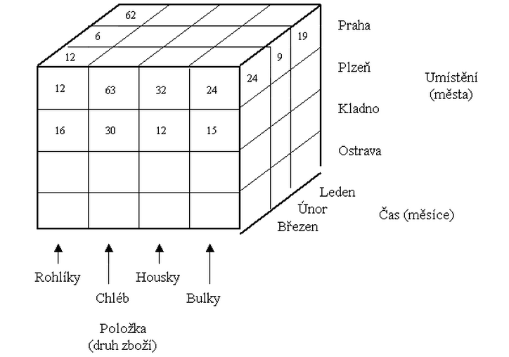
Multidimenzionální databáze jako datová kostka

Slide 17
OLAP – interaktivní analýzy dat
OLAP (On Line Analytical Processing)
Například kontingenční tabulky v MS Excelu
Vstup: Datová tabulka
  Sloupce obsahují:
    Kategorie (tvoří dimenze kontingenční tabulky nebo osy grafu)
    Hodnoty (údaje v kontingenční tabulce nebo grafu)

Slide 18
OLAP – vstupní data
Datum | Prodejce | Značka | Model | Cena základní | Cena výbavy
2.5.2011 | Brno | Fabia Combi | Scout | 398,9 | 8,5
2.5.2011 | Ždár n. S. | Superb | Exclusive | 904,9 | 25,3
2.5.2011 | Jihlava | Superb Combi | Ambition | 796,9 | 55,9
2.5.2011 | Praha | Yeti | Active | 503,8 | 58,8
2.5.2011 | Třebíč | Praktik | Praktik | 262,8 | 20,7
2.5.2011 | Praha | Roomster | Style | 349,9 | 23,6
3.5.2011 | Brno | Octavia | Classic | 428,8 | 34,8
3.5.2011 | Praha | Octavia Combi | Elegance | 489,9 | 45,9
3.5.2011 | Pardubice | Fabia | Ambiente | 264,9 | 15,6
3.5.2011 | Plzeň | Superb Combi | Ambition | 759,9 | 55,9
3.5.2011 | Praha | Yeti | Classic | 497,8 | 53,9
4.5.2011 | Pardubice | Praktik | Praktik | 262,8 | 20,7
5.5.2011 | Brno | Roomster | Style | 349,9 | 23,6
5.5.2011 | Brno | Octavia | Classic | 439,9 | 38,8
5.5.2011 | Brno | Octavia Combi | Elegance | 489,9 | 45,9
5.5.2011 | Praha | Superb Combi | Ambition | 725,8 | 43,5
5.5.2011 | Pardubice | Yeti | Elegance | 538,9 | 65,8
5.5.2011 | Jihlava | Praktik | Praktik | 262,8 | 20,7
5.5.2011 | Plzeň | Roomster | Style | 349,9 | 23,6
5.5.2011 | Jihlava | Octavia | Classic | 439,9 | 38,8
6.5.2011 | Pardubice | Octavia Combi | Elegance | 478,8 | 46,9
6.5.2011 | Praha | Fabia | Ambiente | 256,9 | 10,9

Slide 19
Datamart
Podmnožina datového skladu pro:
  podporu některé organizační složky nebo podnikatelské funkce (např. obchod)

Slide 20
Dolování dat
Proces extrahování
  validních,
  dříve neznámých,
  komplexních informací
z rozsáhlých databází a jejich použití pro důležitá podnikatelská rozhodnutí

Slide 21
Dolování dat
Strukturovaných dat z relačních databází
Dolování textových dat
  Amazon: Ti, co kupují tuto knihu ..., často kupují také tuto knihu ...
  Google Analytics

Slide 22
Dolování dat ze sociálních sítí
Příklady:
  Twitter: Friends/Followers, retweets
  Folksonomie (folksonomy)
    základním aspektem lidské inteligence je potřeba klasifikace a klasifikační hierarchie
    klasifikace pomocí tagů (tags)
    např. Twitter: hashtags (začínají #)
  Analýza textů přirozených jazyků

